Slide 1
Логопедическое занятие второй год обучения тема урока: «Животные севера. Белый медведь
Рагозина Наталья Васильевна
Государственное бюджетное учреждение Калининградской области общеобразовательная организация для обучающихся, воспитанников с ограниченными возможностями здоровья
«Школа – интернат № 1»

Slide 2
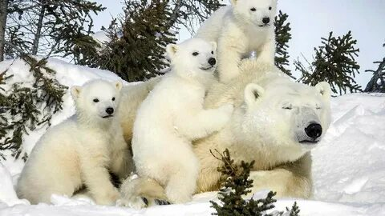
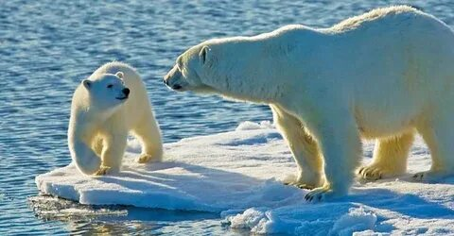
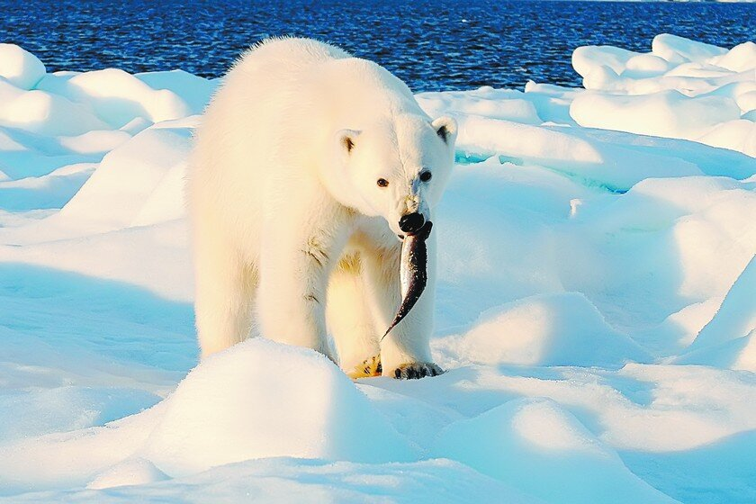
Белые медведи живут на севере , среди снега и льдов. И их называют северные животные.

Slide 3
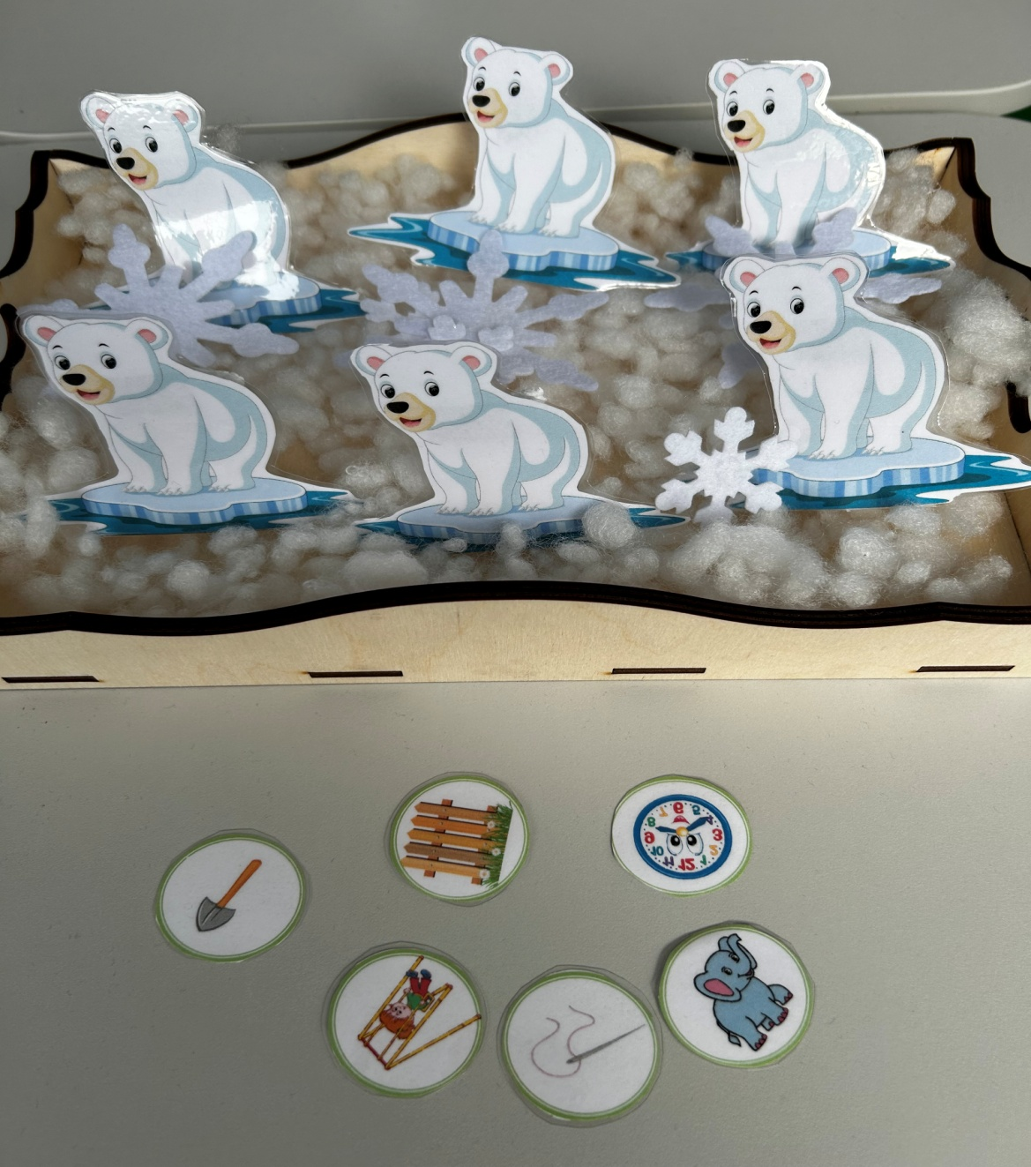
Вверху, внизу

Slide 4
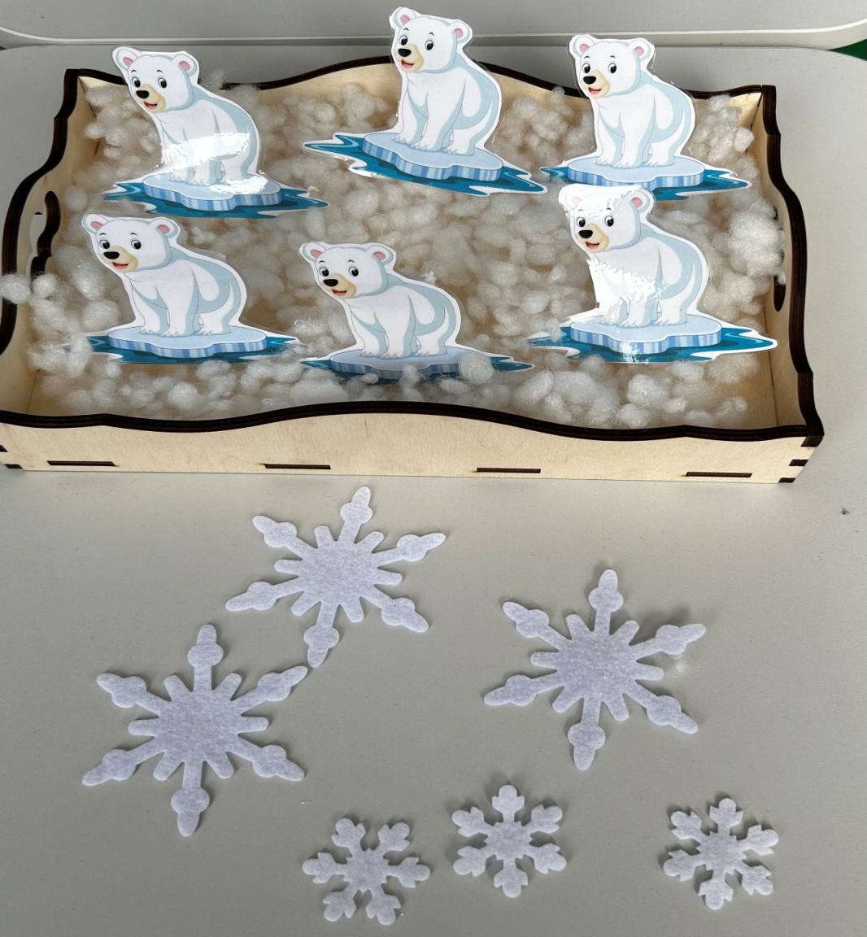
Дыхательная гемнасиика «Снегопад»

Slide 5
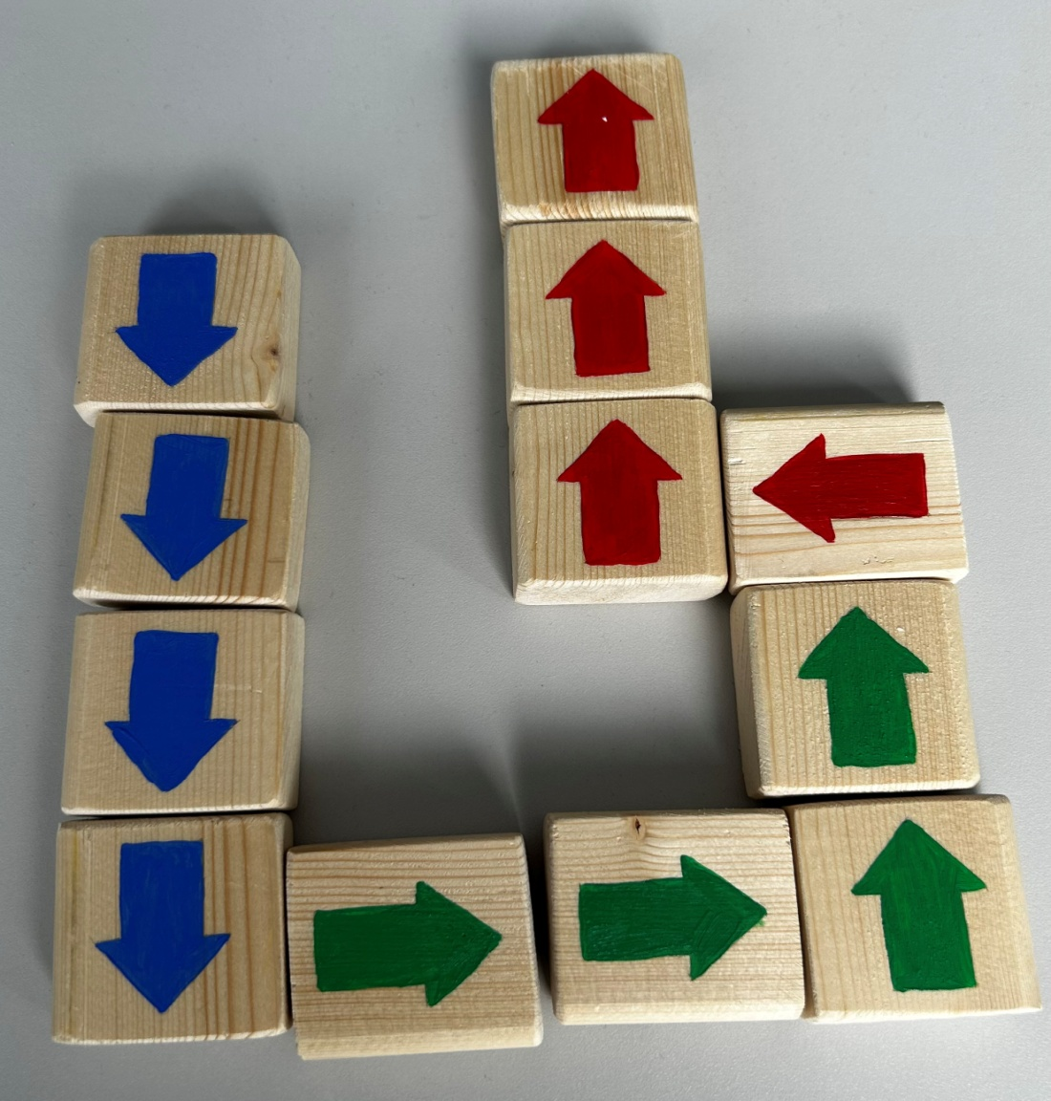
Строим дорогу

Slide 6
Время отдохнуть!

Slide 7
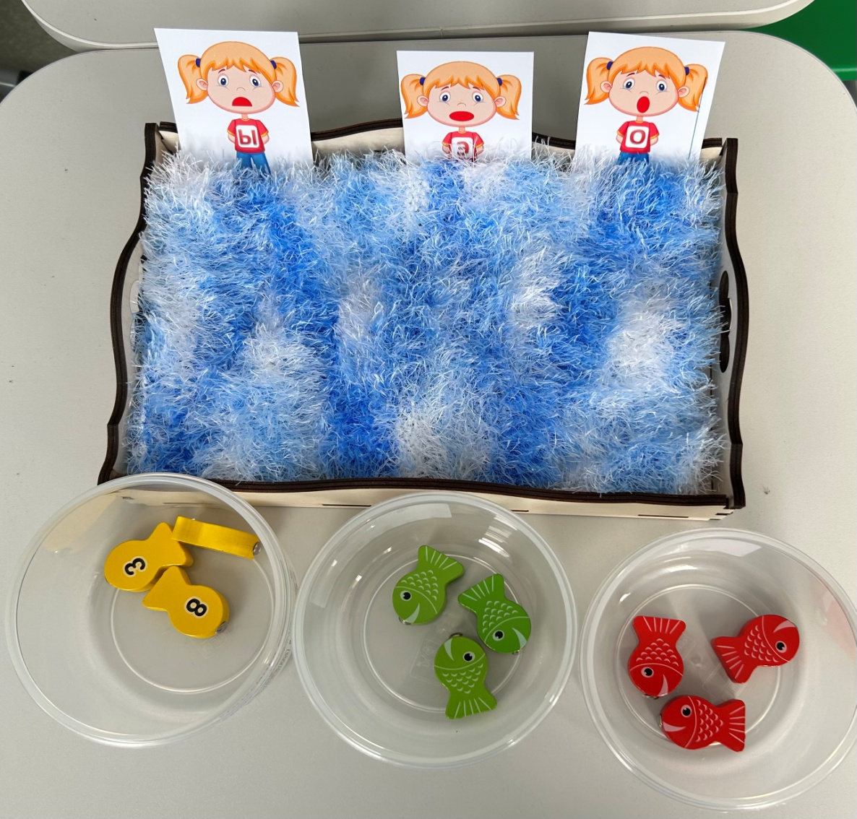
Называем звуки и складываем рыбок

Slide 8
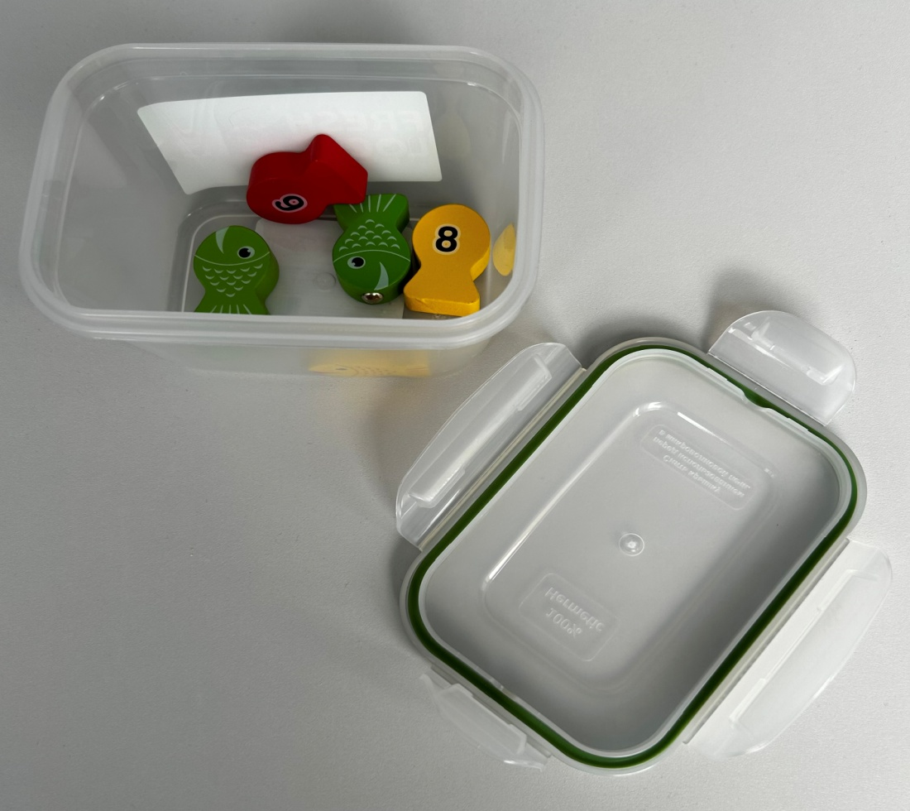
Слушаем звуки, и складываем рыбок в банку для хранения.

Slide 9
Урок окончен!

